Slide 1
基于3D打印技术的毫米波透镜天线设计
THESIS DEFENSE POWERPOINT TEMPLATE
指导老师：李波老师

Slide 2
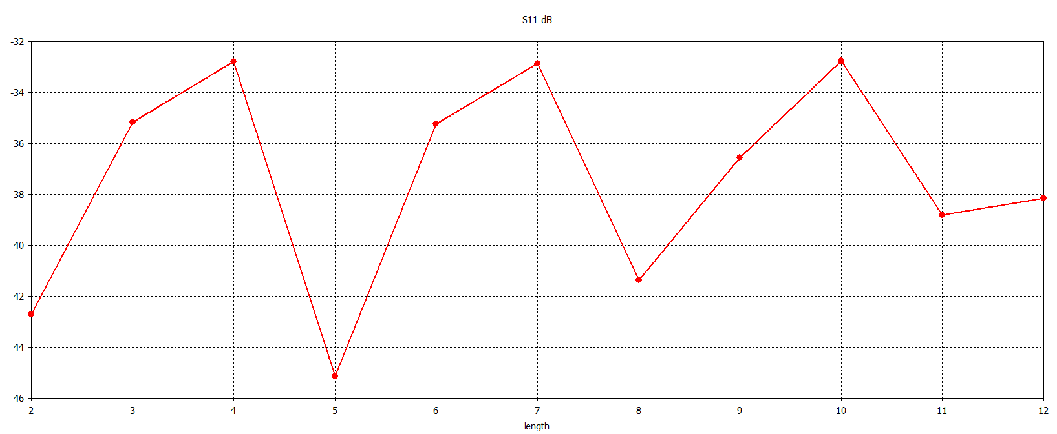
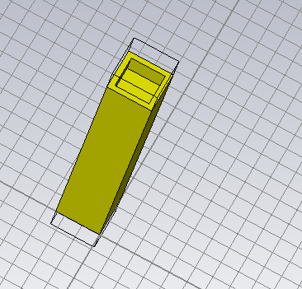
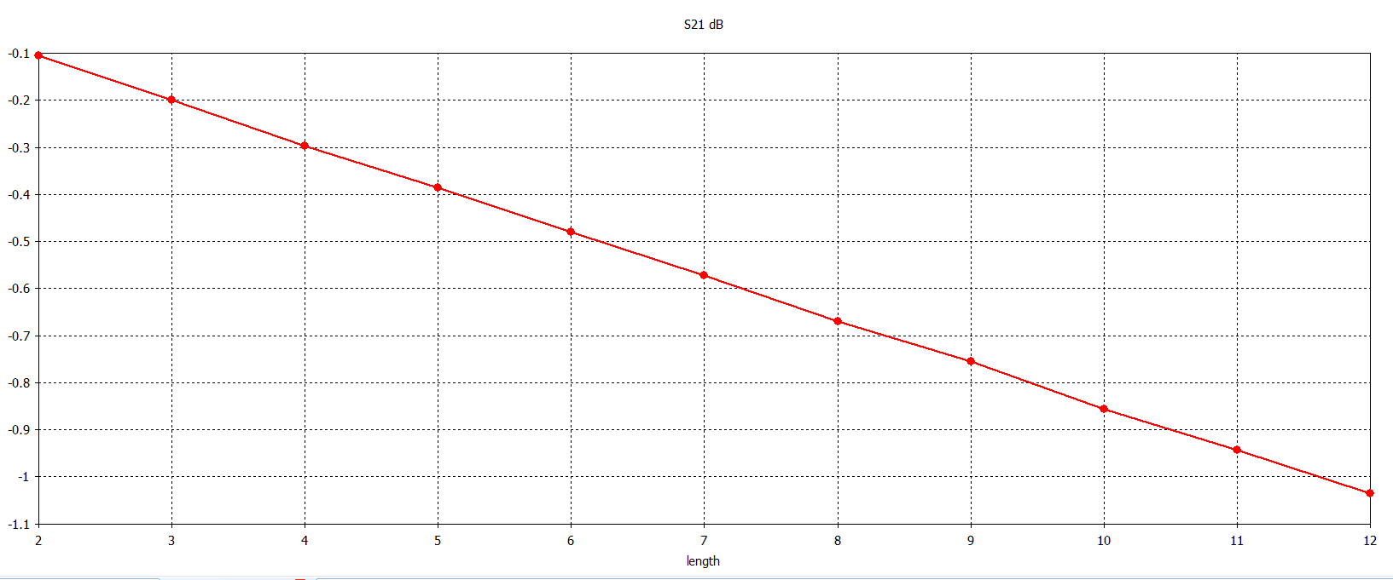
绪 论
研究思路与方法
关键技术与实践难点
研究成果与应用
相关建议与论文总结
研究思路
With AR structure

Slide 3
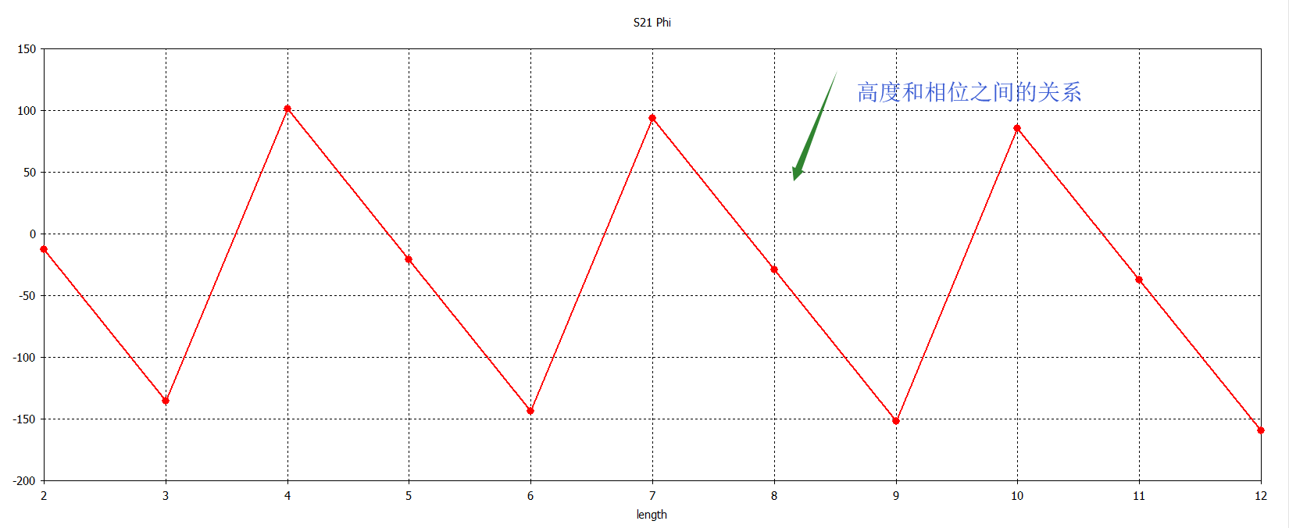
绪 论
研究思路与方法
关键技术与实践难点
研究成果与应用
相关建议与论文总结
研究思路
With AR structure

Slide 4
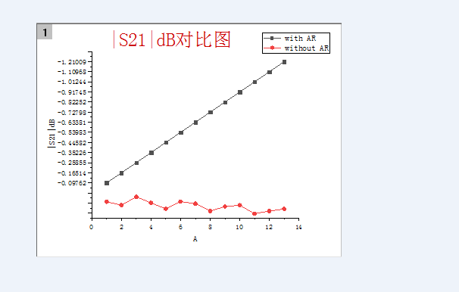
绪 论
研究思路与方法
关键技术与实践难点
研究成果与应用
相关建议与论文总结
研究思路
The with AR structure compares to without AR structure

Slide 5
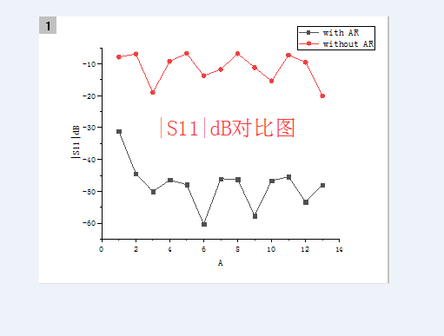
绪 论
研究思路与方法
关键技术与实践难点
研究成果与应用
相关建议与论文总结
研究思路
The with AR structure compares to without AR structure

Slide 6
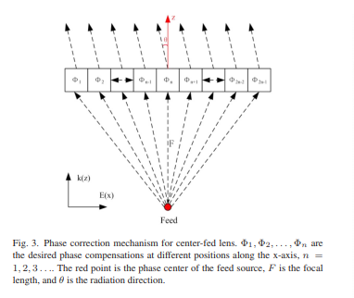

绪 论
研究思路与方法
关键技术与实践难点
研究成果与应用
相关建议与论文总结
研究思路
中心馈电的相位校正机制

Slide 7
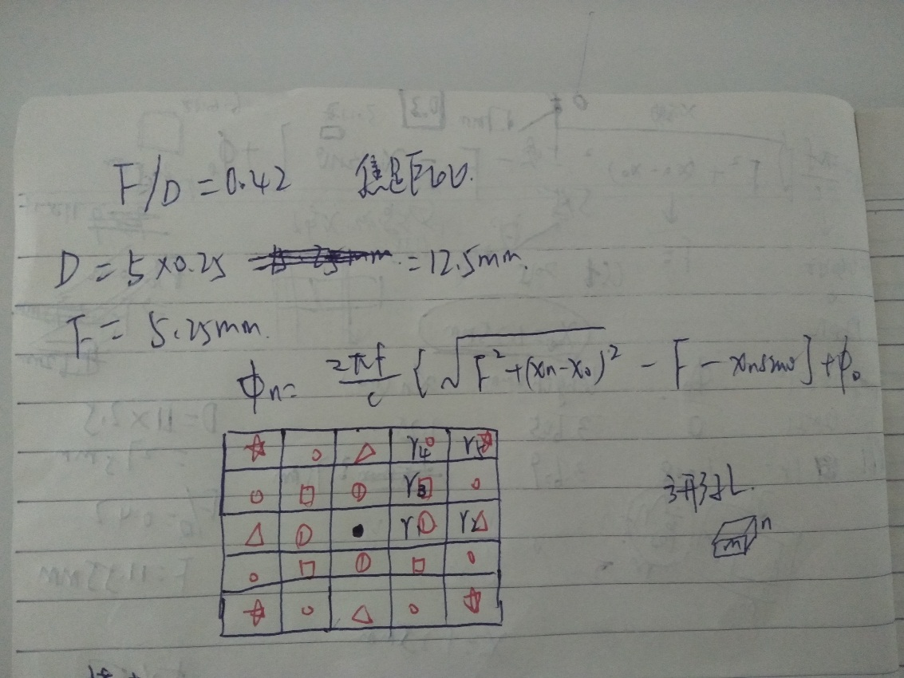

绪 论
研究思路与方法
关键技术与实践难点
研究成果与应用
相关建议与论文总结
研究思路
5*5结构计算

Slide 8
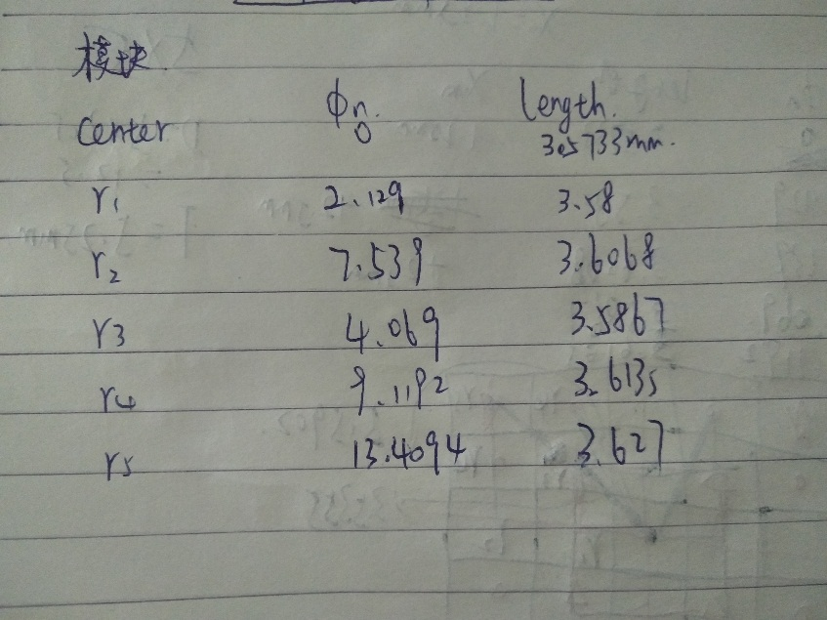
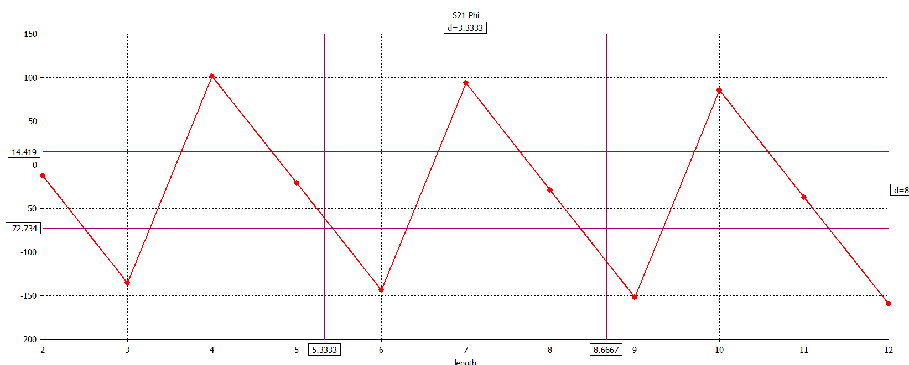
绪 论
研究思路与方法
关键技术与实践难点
研究成果与应用
相关建议与论文总结
研究思路
5*5结构计算

Slide 9
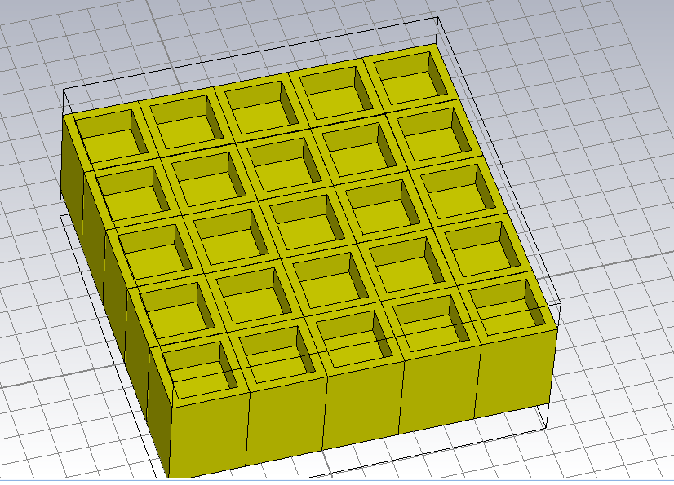
绪 论
研究思路与方法
关键技术与实践难点
研究成果与应用
相关建议与论文总结
研究思路
5*5结构计算

Slide 10
谢谢大家
THANK YOU FOR WATCHING

